Slide 1
История России
Лекция 18.
Становление государственной территории и этноконфессиональная политика в России XVI – XIX вв.

Slide 2
Империя как тип государственности
Территория, включающая несколько стран или народов, управляемая из одного центра, например, Британская империя, Российская империя и др.
Словарь по географии. 2015.
ИМПЕРИЯ (от лат. Imperium — империя) — сложное государственное образование (сверхгосударство), унитарное объединение разнородных частей с имперским центром, страной-метрополией, создающей империю и управляющей ею и ее составными частями, находящимися на разной стадии формирования собственной государственности и подчиненных метрополии.
Новая философская энциклопедия: В 4 тт. М.: Мысль.
Под редакцией В. С. Стёпина. 2001.
… слово "empire" стало обозначать группу государств, возникшую в результате колонизации или завоевания и подчиненную метрополии или имперскому государству, даже если оно превращалось в республику (как в случае с Францией и СССР).
Политика. Толковый словарь. — М.: “ИНФРА-М” 2001.

Slide 3
Начало преобразования Московского княжества в «государство государств»
1470-е гг.: включение в состав «великого княжения Владимирского и Московского», Ярославского и Ростовского княжеств, Новгородской земли.
1480-е гг.: ликвидация Тверского великого княжения, Белозерского княжества и подчинение Вятки.
1499-1500 гг.: завоевание Югры.
1500-е гг.: захват 19 городов, входивших в состав Великого княжества Литовского.
1510 г.: ликвидация Псковской республики.
1510-е – 1520-е гг.: присоединение Рязанского великого княжения, Стародубского и Новгород-Северского княжеств.

Slide 4
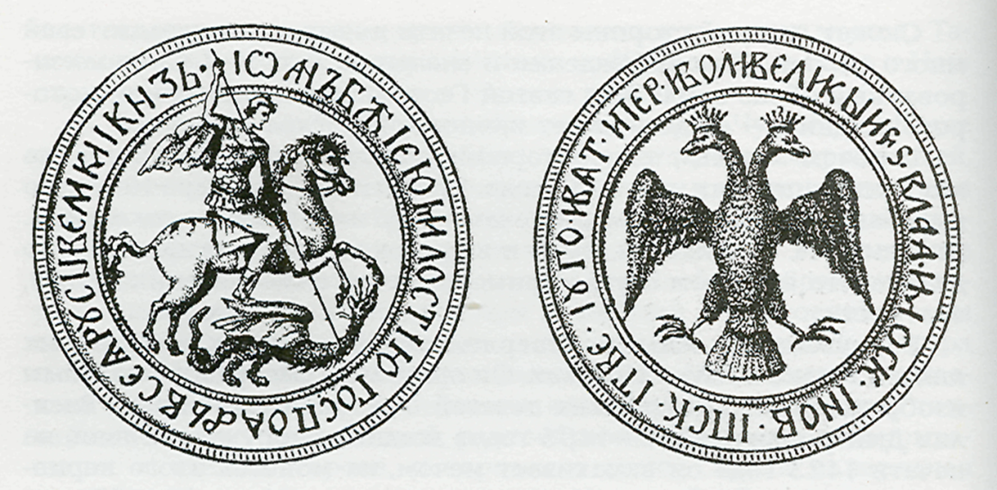
Идеологическое обоснование имперской политики («translatio imperii»)
Гербовая печать Ивана III
Так знай, боголюбец и христолюбец, что все христианские царства пришли к концу и сошлись в едином царстве нашего государя, согласно пророческим книгам, это и есть римское царство: ибо два Рима пали, а третий стоит, а четвертому не бывать. Много раз и апостол Павел упоминает Рим в посланиях, в толкованиях говорится: «Рим — весь мир».
«Послание о неблагоприятных днях и часах» старца Филофея (ок. 1524 г)

Slide 5
Официальное утверждение России империей:
Поучение митрополита Макария Ивану IV при венчании царем 1547:
«О святем Дусе господий и възлюбленный сын святыя церкви и нашего смирениа, князь великий Иван Васильевичь, всеа Русии самодржець! Се отныне от Бога поставлен еси князь великий и боговенчанный царь правити хоругви и съдръжати скипетро великого царства Росийскаго, и венчан еси сим царскым венцем, по благодати святаго Духа, и по милости пресвятыя Богородица, и по благословению великого чюдотворца Петра митрополита Киевскаго и всеа Русии, и всех святых молитвами, и по благословению приснопомнимаго святаго отца твоего великого князя Василья Ивановича, всеа Русии самодержца…»
Царь – искаженное Caesar (другое искажение – «кесарь», одно из обязательных титулований римских императоров.
Например, титул Константина Великого: Imperator Caesar Flavius Constantinus Pius Felix Victor Maximus Augustus, Pontifex Maximus, Pater Patrie, Proconsul, Germanicus Maximus III, Sarmaticus Maximus, Gothicus Maximus III, Medicus Maximus, Britannicus Maximus, Arabicus Maximus, Adiabenicus Maximus, Persicus Maximus, Armenicus Maximus, Carpicus Maximus.

Slide 6
Россия XVI века – «государство государств»
1547 – 1552 гг.: включение в состав России Казанского ханства.
1554 – 1562 : включение в состав России Астраханского ханства.
1557 – 1577: включение в состав России Ногайской Орды («степного Заволжья»).
1581 – 1598: включение в состав России Сибирского ханства.
Политика экспансии (расширения территории) придает смысл существованию государственности

Slide 7
Этнические представления средневековья (до XVII века)
Понятия «нация» не существует. Основы национальных различий (язык, общие экономические интересы и поведенческие стереотипы) еще не сформировались.
Расовые различия играют роль в системе распознавания «свой-чужой», но понятия «расовое превосходство» не существует.
Самоопределение происходит в системе «вера + территориальная общность».
Вера – универсальный критерий в системе распознавания «свой-чужой».
Территориальная общность является основой для выработки культурной идентичности (основа не язык, а диалект, важны не интересы народа, а интересы «земли»).
Сословные различия важнее этнических. Крестившийся татарский мурза становится русским боярином.

Slide 8
Территориальная экспансия XVII века
1601 – 1697 – присоединение западносибирских и дальневосточных земель от Мангазеи до Камчатки.
1648 – 1654 – присоединение восточной Украины.
1654 – 1656 – присоединение восточных белорусских земель.
1630-е – 1670-е гг. – освоение южных территорий между Окой и Доном (Тульская и Белгородская «засечные черты» и южнее до станицы Изюмской).

Slide 9
Первый конфессиональный конфликт
1649 – 1653 гг. – реформа патриарха Никона.
1653 г. – отказ части священников и мирян креститься тремя перстами. И начало гонений на «старообрядцев».
1654 г. – церковный собор, утвердивший нововведения Никона.
1656 г. – поместный собор с участием четырех «восточных» патриархов. Анафема отдельным «раскольникам».
1666 г. «Большой собор» - объявление всех старообрядцев еретиками.
1668 – 1676 гг. – осада царскими войсками Соловецкого монастыря.
1674 – 1675 – ссылка и смерть Ф. Морозовой и Е. Урусовой (сестер жены царя).
1682 г. – сожжение Аввакума и других идеологов старообрядцев в Пустозерске.
1682 г. – диспут о вере в Грановитой палате и казнь Никиты Пустосвята.
1685 г. – «Двенадцать статей» царевны Софьи – наказания для «раскольников» и их «пособников»: жечь, казнить, бить кнутом, бить батогами, пытать, брать штраф 50 рублей, ссылать в Сибирь и «украинные города» (в зависимости от «тяжести» вины).
Статья 12
У расколщиков, у кого объявятся дворы, и поместья, и вотчины, и лавки, и иные промыслы и заводы, также и по расколщиках у порутчиков, которые ручались ведая и сосланы будут в ссылки: и те их поместья, и вотчины, и дворы, и лавки, и промыслы, и заводы отписывать на себя Великих Государей и продавать по оценке с большою наддачею…

Slide 10
Перемены в этноконфессиональном составе российского дворянства в XVIII веке
Первая четверть : вхождение в состав российской элиты иностранцев - офицеров, моряков, чиновников, инженеров и врачей, приглашенных на службу императором.
Вторая четверть: интеграция в российскую элиту
а) прибалтийского дворянства, как обрусевших семей (принявших православие), так и лютеран;
б) «малороссийской старшины» - атаманов и командиров казацких полков.
Третья четверть: вхождение в состав российской элиты польских и литовских дворян (католиков)
Четвертая четверть: начало вхождения в состав российского дворянства грузинских землевладельцев.

Slide 11
Цивилизационное разнообразие народов России в XVIII – XIX веках
Европейски ориентированные анклавы: Прибалтика, Финляндия, Польша, районы поселений голландцев и немцев в Поволжье, крупные города (Москва, Харьков, Одесса, Екатеринбург).
Традиционные районы «русского мира» (натуральное хозяйство, крепостное право, государственное православие): европейская часть России.
Староверческие анклавы (Русский север, Москва, Верхнее и Среднее Поволжье, Сибирь).
Православные народы, считающиеся русскими, но таковыми не являющиеся (украинцы, белорусы, грузины).
Мусульманские анклавы с традиционным средневековым менталитетом: Поволжье и Северный Кавказ (процесс завоевания в XIX в.), часть Закавказья, Средняя Азия (процесс присоединения в XIX в.).
Буддийский анклав (в составе казацких территорий Дона, Поволжья и Урала).
Анклавы родоплеменной жизни с «языческими формами» верований (Сибирь и Дальний восток).

Slide 12
Этноконфессиональная политика Екатерины II
Проблема | Решение | Эффект
Автономия Украины противоречит принципу «равенства всех перед законом» | 1764 г. Ликвидация гетманского управления, превращение Малороссии «в обычную российскую провинцию» Введение крепостного права. | Политика «обрусения» Малороссии ускорила процесс «вызревания» украинской нации.
Казачество не вписывается в общую систему управления | 1775 г. Ликвидация «Запорожской сечи», переселение казаков в Крым, а затем- на Кавказ. Ограничение автономии Донского казачества. | Ближний - «пугачевщина». Отдаленный – признание за казаками прав особого сословия превратило его в одну из главных «опор» власти.
Автономия Эстляндии и Лифляндии нарушает общий порядок управления. | 1782 – 1783 гг. Создание двух «обычных» губерний: Рижской и Ревельской. | «Отрыв» прибалтийского дворянства от местного населения. Усиление «буржуазных» (и «проевропейских») настроений.
Земли в Поволжье и Новороссии не обрабатываются | 1762 – 1763 гг. Указы о переселении иностранцев в Россию с наделением их землей (более 100 колоний, более 30 тыс. чел.) | «Окультуривание» земель Поволжья, формирование новых «проевропейских» анклавов (Саратов)
Иудеи не вписываются в «традиционную» систему конфессий | 1791 г. Указ Екатерины II, ограничивавший право на расселение евреев Белорусской, Екатеринославской и Таврической губерниями, а также Курляндией. | Формирование условия для появления «народного» и «государственного» антисемитизма.

Slide 13
Финляндия в I пол. XIX в.
Присоединение: отвоевана у Швеции в 1808 г.
Статус: Великое княжество с правами автономии:
законодательная власть – сейм (до 1863 г. не созывался),
правительство – сенат,
финское гражданство,
собственная судебная система;
государственная церковь – лютеранская.
Автономия в экономике: финляндский банк и свои таможенные правила.

Slide 14
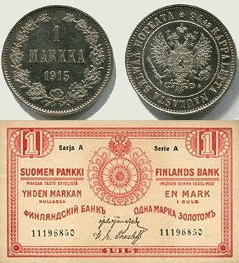
Финляндия во II пол. XIX в.
Сеймовый устав (1869 г.) и регулярные (раз в 5 лет) созывы сейма.
Введение финского языка в делопроизводство (1863 г.)
Создание финляндских вооруженных сил (1877 г.).
Финляндский банк получил права государственного, финская марка – права самостоятельной валюты (1860).
Марка равна французскому франку.

Slide 15
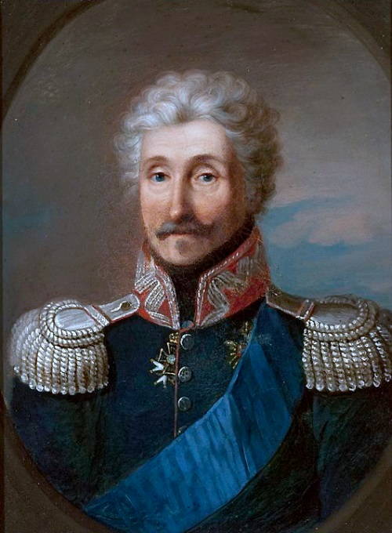
Царство Польское
Образование в составе Российской империи: на Венском конгрессе (1815 г.) из территории герцогства Варшавского.
Права автономии:
Конституция (Учредительная хартия),
двухпалатный законосовещательный сейм (1818, 1820 и 1825 гг.),
исполнительная власть: наместник, Государственный и административный советы;
самостоятельная судебная система;
отдельная армия;
государственный язык – польский;
городское самоуправление.
Первый наместник - Иосиф Зайончик

Slide 16
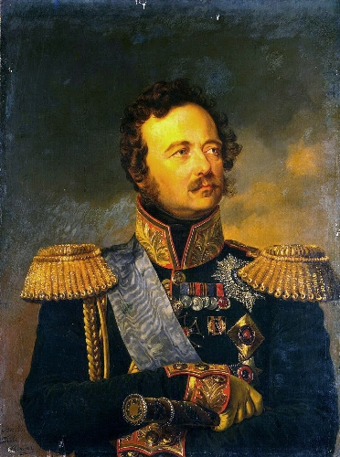
Польша после восстания 1830-1831 гг.:
Отмена Конституции.
Передача административных полномочий наместнику, ликвидация государственного совета и наделение наместника диктаторскими полномочиями.
Преобразование воеводств в губернии.
Перевод делопроизводства на русский язык.
Размещение гарнизонов русской армии.
Закрытие Виленского и Варшавского университетов
Перевод системы образования на русский язык.
Князь Паскевич – наместник Польши в 1832 – 1856 гг.

Slide 17
Польша после восстания 1863-1864 гг.:
Создание Комитета по делам Царства польского.
Проведение крестьянской реформы с передачей крестьянам земли, которую они обрабатывали.
Ликвидация церковного землевладения и закрытие католических монастырей.
Создание Холмской православной епархии и упразднение униатской церкви.
Распространение на Польшу российских судебных уставов, но без суда присяжных.
В Польше не проводились земская и городская реформы.
Введение обязательности русского языка в делопроизводстве, судопроизводстве и образовании.
Замена наместничества на Варшавское генерал-губернаторство, а именования «Царство польское» на именование «Привислинский край» (1875 г.).

Slide 18
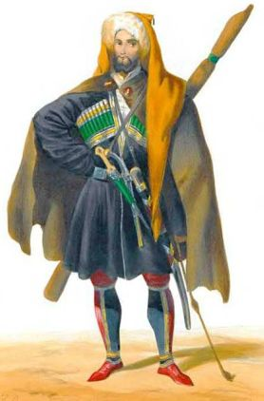
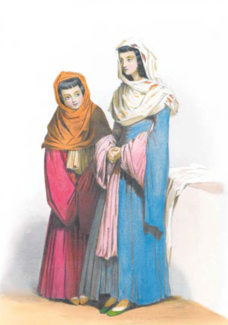
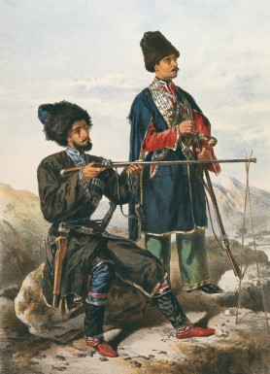
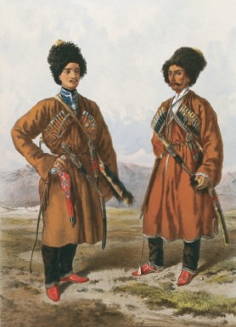
Кавказская война 1817 – 1864 гг.
Цели:
распространение государственной территории до Закавказья: Грузии (присоединение в 1801-1810) и Азербайджана (присоединение в 1805 – 1813 гг.);
устранение «набегов» - формы экономической жизни народов, проживающих состояние «вождества»;
ликвидация условий для возможной агрессии Турции, с опорой на мусульманские анклавы Кавказа

Slide 19
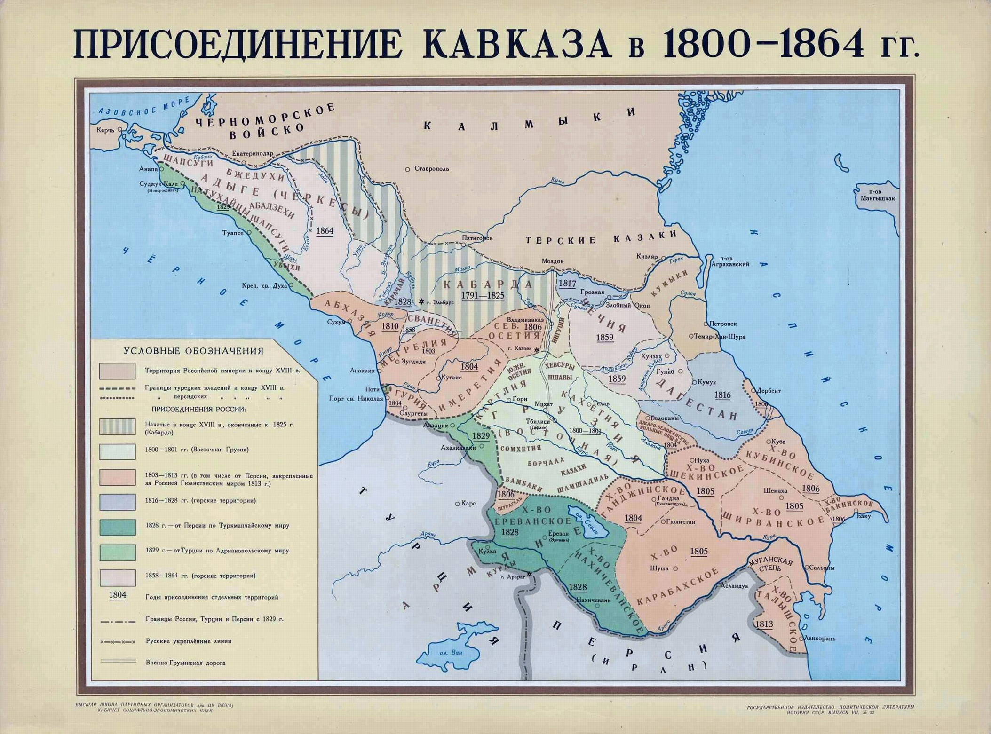

Slide 20
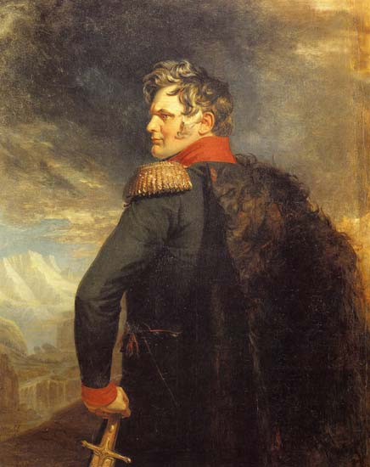
Методы ведения войны:
Создание Кавказской укрепленной линии.
Прорубка просек, строительство дорог и крепостей на территории, населенной кавказскими народами.
«Замирение» - заключение договора о вхождении в состав России под угрозой выселения.
Карательные экспедиции с полным уничтожением «враждебных» поселений.
Расселение казаков на местах, из которых были изгнаны жители Кавказа.
А.П. Ермолов – главнокомандующий армией на Кавказе в 1816 – 1827 гг.

Slide 21
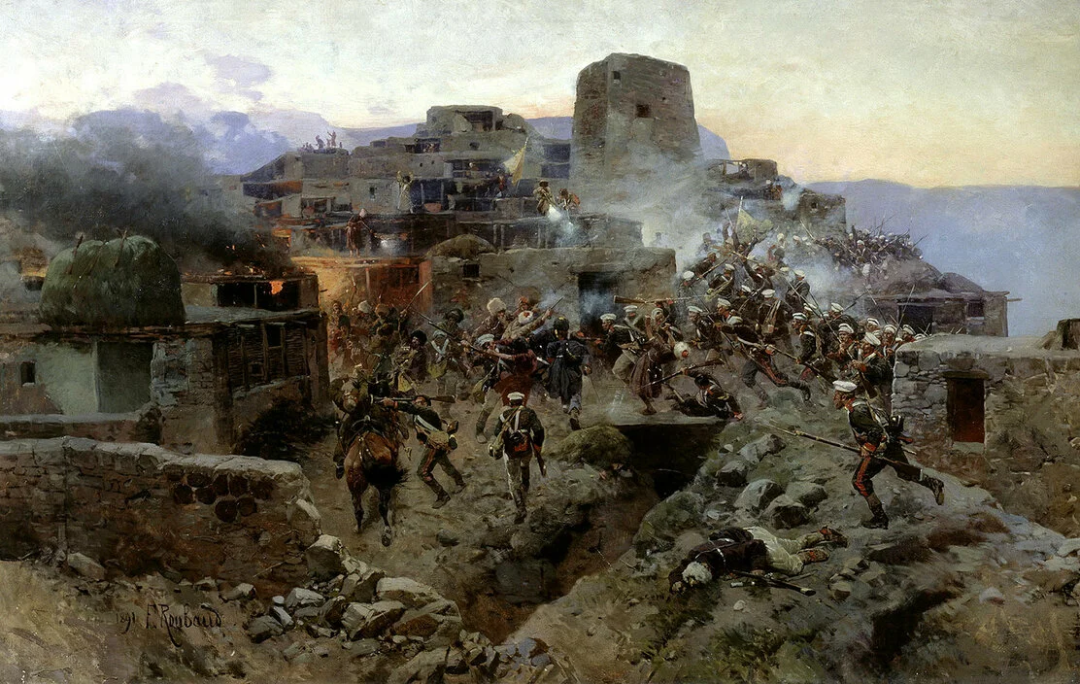

Slide 22
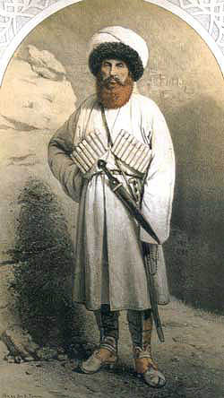
Ответ Кавказа: мюридизм и имамат
Мюридизм – учение в суфизме, обоснование полного и беспрекословного подчинение ученика (мюрида) учителю (суфию).
На Кавказе мюридизм стал военно-политическим обоснованием «священной войны» (газават)мусульман против «неверных».
Газават был объявлен в 1829 г. имамом Гази-Мухаммадом.
Имамат – государственно-политическая форма объединения «правоверных», в которой светская (в том числе военная) и духовная власть полностью соединены.
Первый имамат Северного Кавказа – Гази-Мухаммада, 1829 – 1831 гг.
Второй имамат – Гамзат-Бека, 1832-1834.
Третий имамат – Шамиля, 1834-1866 гг.
Шамиль

Slide 23
Кавказ после присоединения
Введение общего для Российской империи административного производства (на русском языке) и судебных уставов.
Сохранение за местным населением прав на мусульманское вероисповедание.
Колонизация кавказских территорий казаками и выходцами из Закавказья.
«Межевание земель» с утверждением прав на пахотные земли для местного населения (1868).
Преобразование военных крепостей в города, с переселением в них русского населения (до 1/3 населения городов).
Формирование кавказских военных частей в составе вооруженных сил России.

Slide 24
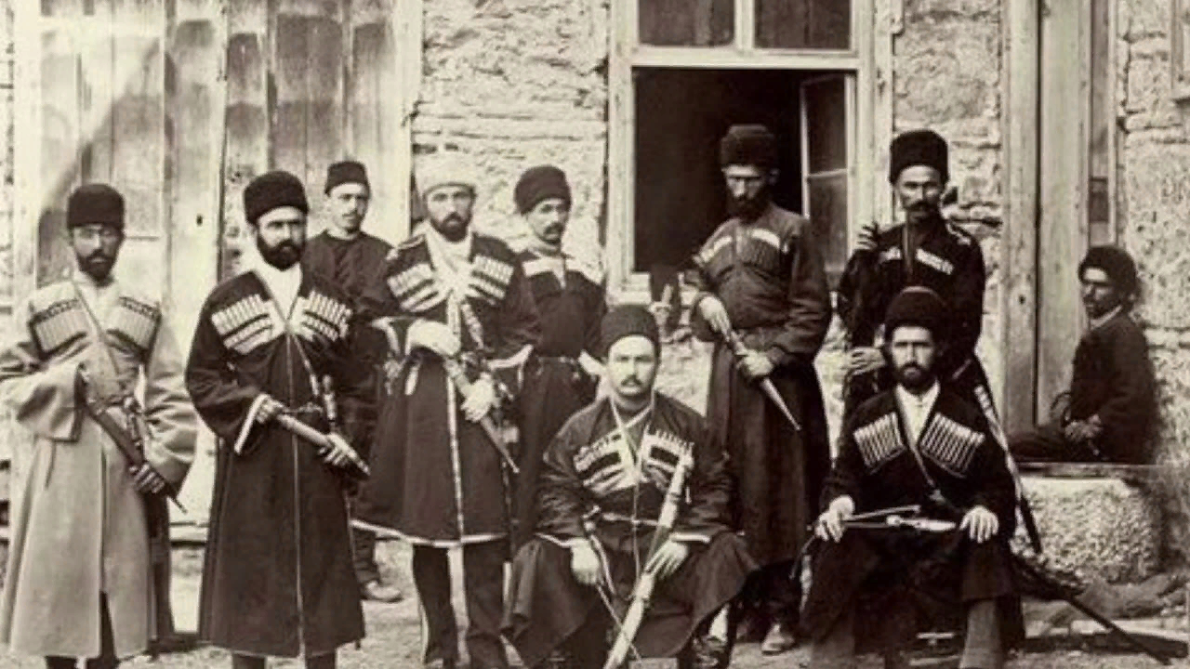
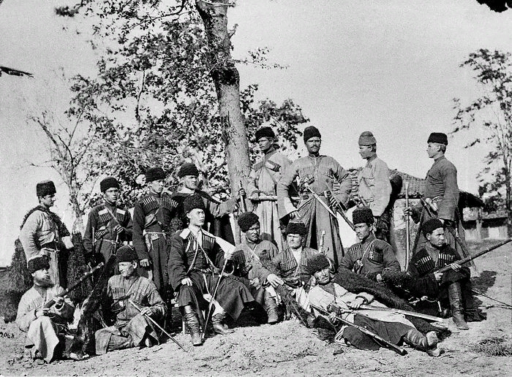

Slide 25
Политика в Заволжье, Предуралье и Сибири
«УСТАВ ОБ УПРАВЛЕНИИ ИНОРОДЦЕВ» от 22 июля 1822 г.
автор – М.М. Сперанский)
«Оседлые инородцы» приравнены в правах к русскому населению в зависимости от того сословия, к которому приписаны.
«Кочевые инородцы» приравнены в их правах к российским крестьянам.
За инородцами закреплены пахотные земли и земли кочевий.
Россиянам запрещен селиться на землях инородцев.
За ним сохраняется права на самоуправление («Степное управление») и традиционные формы жизни.
Вводится свобода вероисповедания. Запрещается насильственное крещение инородцев.
Уголовные преступления судятся по российским законам и российским судом.
Инородцам позволяется отдавать детей в российские учебные заведения и открывать собственные школы
Чиновникам запрещено заниматься торговыми операциями с инородцами.
«Сборы с инородцев»: 1) казенные подати, 2) земские повинности, 3) повинности на содержание степного управления

Slide 26
Политика в Средней Азии.
Хивинское, Кокандское ханства и бухарский эмират были объявлены протекторатами России. После восстания в Кокандском ханстве 1875 г. оно было ликвидировано и преобразовано в Ферганскую область.
В Средней Азии была запрещена работорговля.
Земельная собственность местных феодалов была подтверждена.
Сохранились в полном масштабе религиозные и традиционные формы жизни.
Резко выросла торговля со Средней Азией через Оренбург.
Усилилась специализация местного с/х: производство хлопка.

Slide 27
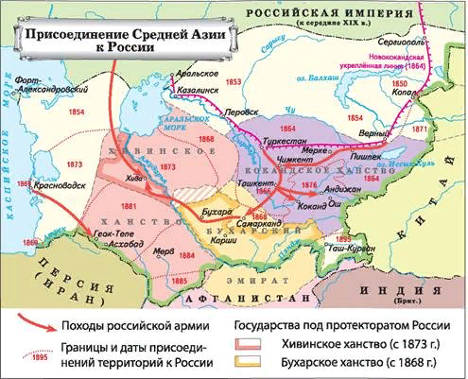

Slide 28
Как выглядит главная проблема в этноконфессиональной политике России
XVIII – XIX веков
Принцип «единства законов» требует унификации всех институтов управления
Ментальное, экономическое и социальное разнообразие народов империи столь велико, что утверждение единообразия в управление ведет к нарастанию этноконфессиональных конфликтов.

